Slide 1


EXPANSÃO 2030
20.000 membros
até 2030
23/agosto/2025
Por favor mantenha seu microfone desligado.
Esta reunião está sendo gravada.
Interação no chat.

Slide 2
INTEGRAÇÃO DE MEMBROS AFASTADOS
Desnormalizando a Ausência
23/agosto/2025
Por favor mantenha seu microfone desligado.
Esta reunião está sendo gravada.
Interação no chat.

Slide 3

NOSSO CONTEXTO
Várias localidades onde não conseguimos distribuir/colocar NTs regularmente
Um número imenso de igrejas com as quais não temos relacionamento
Levantamento de ofertas insuficiente para cobrir a impressão de Escrituras
Precisamos de mais membros!

Slide 4

MAIS MEMBROS!
Desafios importantes (distrib, igrejas, ofertas…)
Alto potencial do Brasil
Muitas oportunidades (nível local e nacional)
Buscando do Senhor discernimento, precisamos agir com responsabilidade, de forma descentralizada, visando a sustentabilidade.

Slide 5

EXPANSÃO 2030
Objetivo: chegarmos a, pelo menos, 20.000 membros em 2030
Como: utilizando os métodos e recursos do Ministério em 4 níveis:
  Nacional
  Estadual
  Campo
  Membro
Meta anual: crescimento líquido de 1.000 membros

Slide 6
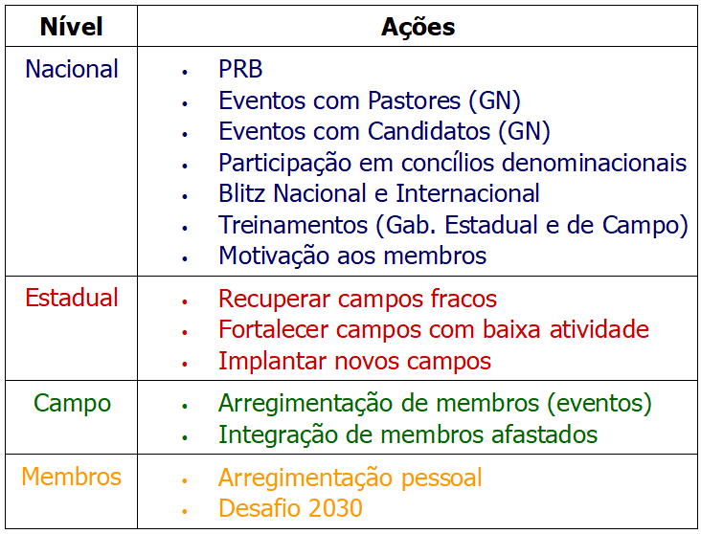

Slide 7
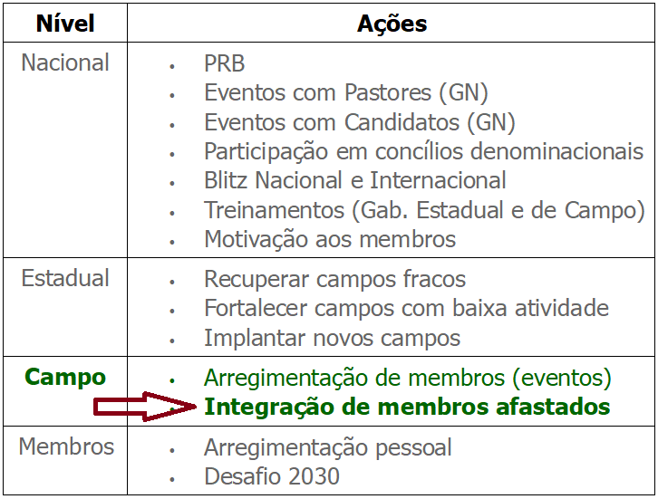

Slide 8
INTEGRAÇÃO DE MEMBROS AFASTADOS
Desnormalizando a Ausência

Slide 9
  Porque, assim como o corpo é um e tem muitos membros, e todos os membros, mesmo sendo muitos, constituem um só corpo, assim também é com respeito a Cristo.
        I Cor. 12:12

Slide 10
DIFICULDADES RECORRENTES
Renovação de anuidades
Perda de membros
Número de membros inativos

Slide 11

POR QUÊ UM MEMBRO SE AFASTA DO SEU CAMPO?
?
?
?
?
?
?
?
?

Slide 12
POR QUÊ UM MEMBRO SE AFASTA DO SEU CAMPO?
Escassez de tempo
Problemas financeiros
Baixa atividade do campo
Falta de visão
Não se sentir útil
Conflitos
Desânimo
Falta de entrosamento ou timidez
Frieza espiritual
Pecado

Slide 13

ESCASSEZ DE TEMPO
Qualificação espiritual e profissional
Mal do nosso tempo
Podemos trabalhar nos programas de diferentes formas
  Oração
  Evangelismo Pessoal
  Arregimentação
  Visitas a igrejas
Chave: comunicação sem constrangimento

Slide 14

PROBLEMAS FINANCEIROS
Qualificação espiritual e profissional
Recursos financeiros são meios e não fins
Discrição do campo
  Atividades
  Lanches
  Eventos
  Renovação
Veteranos
Oração

Slide 15

BAIXA ATIVIDADE DO CAMPO
Expectativa do membro
Falha na observação dos Programas do Ministério
O papel da liderança
A importância do planejamento
Dinâmica do campo
Envolvimento do membros
Oração

Slide 16

FALTA DE VISÃO
Importância de
  Reunião de Campo
  Treinamentos
  Conferências da Estadual
  Convenções (Est, Nac, Int)
  “Experiência no Campo”
  Universidade dos Gideões
Oração

Slide 17
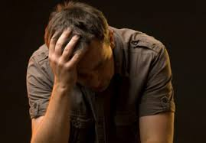
NÃO SE SENTIR ÚTIL
Falta de visão – desconhecimento dos programas
Empatia dos demais membros do campo
Papel da liderança
Desânimo ou frieza
Isolamento
Comunicação

Slide 18

CONFLITOS
Originam-se em reuniões ou grupos
Não comentamos ou discutimos
  Doutrina denominacional
  Política
  Temas controversos
Maturidade cristã (qualificação)
Foco na oração e serviço
Origem espiritual (7 objetivos)
Pecado

Slide 19
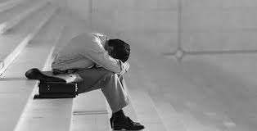
DESÂNIMO
“Tende bom ânimo!”
Angustias, ansiedades
  Família
  Saúde
  Finanças
  Trabalho
  Contexto (ex. economia)
Oração
Apoio do campo

Slide 20

FALTA DE ENTROSAMENTO OU TIMIDEZ
As pessoas são diferentes!
Mentoria
Alguns levam mais tempo
Ambiente do campo
Encarar com naturalidade
Respeitar (não constranger)
Comunicação!

Slide 21

FRIEZA ESPIRITUAL
Tempos difíceis
Oração
Apoio com respeito
Comunicação

Slide 22

PECADO
Liderança do campo deve agir
  Manual de disciplina
  Comunicar DA, VP, Pres. Est.
Em caso de dúvidas, consultar liderança estadual ou sede nacional
Oração

Slide 23
RESUMINDO
Oração
Envolvimento de membros afastados
Mentoria (novos membros)
Comunicação
Amor
Não constranger!
Desnormalizar a ausência!
Reflexo na renovação!

Slide 24
DÚVIDAS / QUESTÕES

Slide 25
QUAIS MEMBROS DO SEU CAMPO ESTÃO AFASTADOS?

Slide 26
DESAFIO:
CONTACTAR, MOTIVAR, ORAR E TRAZER OS MEMBROS AFASTADOS.

Slide 27


Slide 28
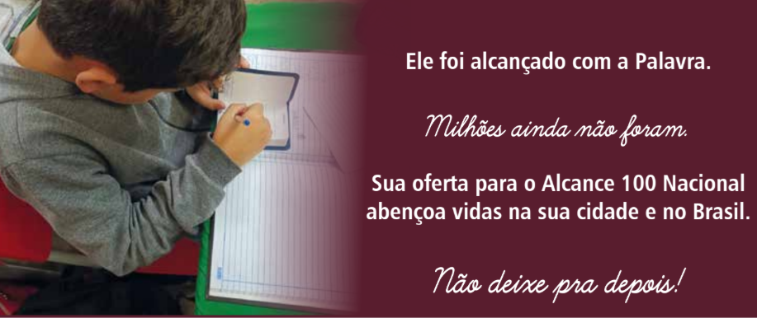


Slide 29
O Evangelho é nossa missão.

Slide 30
Oração Final

